Slide 1

Chào mừng các em
đến với môn Toán

Slide 2


Rung chuông vàng

Slide 3




Rung chuông vàng
Từ một phép nhân có thể lập
được mấy phép chia tương ứng?
Câu 1
Hết giờ
2
2
13
8
0
1
3
6
7
9
10
11
12
14
15
5
4
3
4
1

Slide 4

Rung chuông vàng
Hãy viết hai phép chia tương ứng
với phép nhân.
5 x 6 = 30
Câu4
30 : 5 = 6
Hết giờ
30 : 6 = 5
2
13
8
0
1
3
6
7
9
10
11
12
14
15
5
4
A và B đúng

Slide 5
CHỦ ĐỀ 8
PHÉP NHÂN, PHÉP CHIA
BÀI 41
PHÉP CHIA

Slide 6

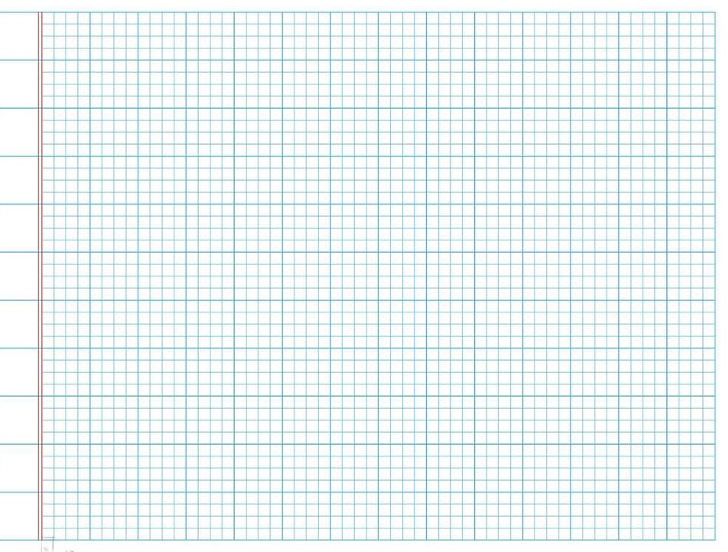
Thứ sáu ngày 28 tháng 1 năm 2022
Toán
Vở
Toán
Luyện tập (tr 16,17)

Slide 7

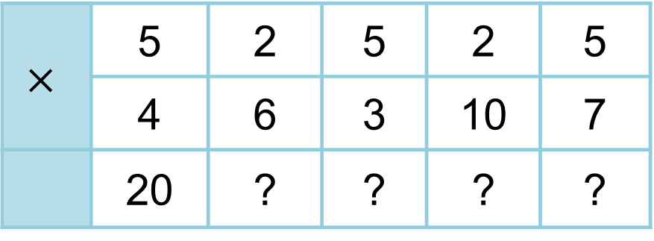
1
Số
?
a)
$$×$$ | 5 | 2 | 5 | 2 | 5
 | 4 | 6 | 3 | 10 | 7
 | 20 | ? | ? | ? | ?
12
15
20
35
b)
: | 20 | 20 | 15 | 20 | 35
 | 5 | 4 | 5 | 2 | 5
 | 4 | ? | ? | ? | ?
5
3
10
7

Slide 8

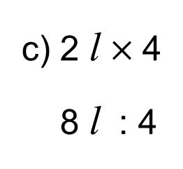
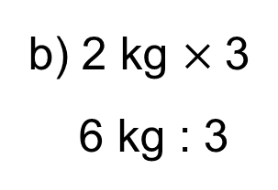
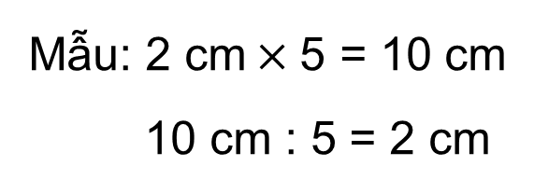
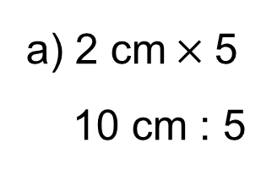
2
Tính (theo mẫu).
a) 2 cm$×$5
10 cm : 5
Mẫu: 2 cm$×$5 = 10 cm
10 cm : 5 = 2 cm
b) 2 kg $×$3
6 kg : 3
c) 2 l $×$4
8 l : 4

Slide 9
Thứ sáu ngày 28 tháng 1 năm 2022
Toán
Vở
Toán
Luyện tập (tr 16,17)
Bài 2:
b, 2 kg x 3 =
8 l
c, 2 l x 4 =
6 kg
6 kg : 3 =
2 kg
8 l : 4 =
2 l

Slide 10
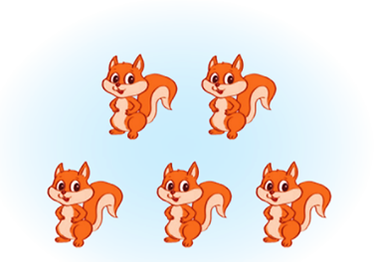
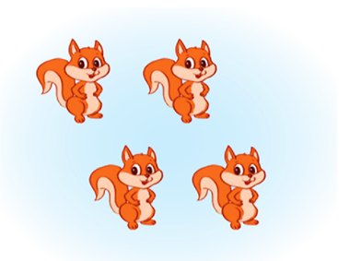
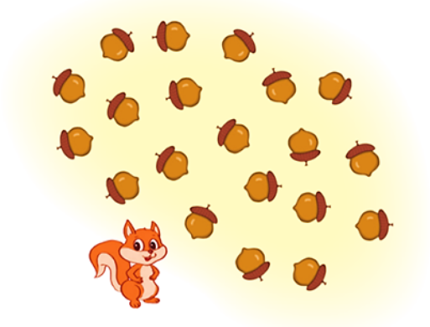
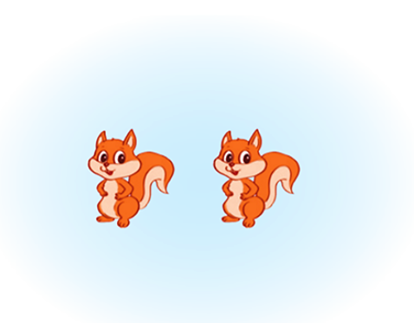
a) Chia đều cho 5 bạn.
?
: =
?
?
3
Số
?
?
Sóc Nâu nhặt được 20 hạt dẻ và chia đều cho các bạn.
Mỗi bạn được hạt dẻ.
b) Chia đều cho 4 bạn.
?
: =
?
?
?
Mỗi bạn được hạt dẻ.
c) Chia đều cho 2 bạn.
?
: =
?
?
?
Mỗi bạn được hạt dẻ.

Slide 11
a) Chia đều cho 5 bạn.
20
5
4
?
: =
?
?
3
Số
?
4
?
Sóc Nâu nhặt được 20 hạt dẻ và chia đều cho các bạn.
Mỗi bạn được hạt dẻ.
b) Chia đều cho 4 bạn.
20
4
5
?
: =
?
?
5
?
Mỗi bạn được hạt dẻ.
c) Chia đều cho 2 bạn.
20
2
10
?
: =
?
?
10
?
Mỗi bạn được hạt dẻ.

Slide 12
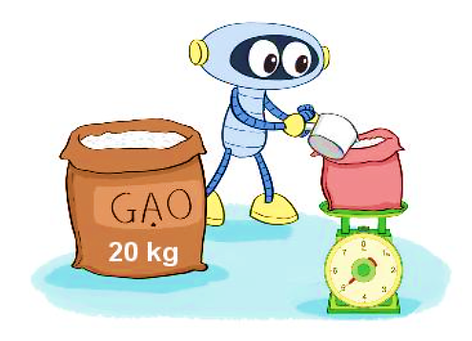
4
Chia 20 kg gạo vào các túi, mỗi túi 5 kg. Hỏi được bao nhiêu túi gạo như vậy?

Slide 13

TẠM BIỆT CÁC CON!

